Slide 1
تشريح الاسماك
دكتور
محمود عثمان عبد الحميد الجندي
استاذ الاستزراع السمكي
وحدة بحوث الثروة السمكية بسخا
المعمل المركزي لبحوث الثروة السمكية
Emile: dr_m.elgndy@yahoo.com
http://kenanaonline.com/drelgndy
تليفون01016691158واتس وايمو وماسينجر فيس
00201142661764

Slide 2
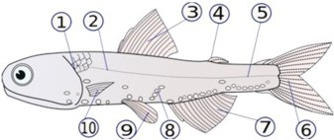
تشريح الاسماك
يتكون جسم السمكة من ثلاثة أجزاء رئيسية :
1- غطاء الخياشيم 2- الخط الجانبي 3- الزعنفة الظهرية 4- الزعنفة الدهنية 5- سويقة الذيل(الحبل الشوكى) 6- الزعنفة الذيلية 7- الزعنفة الشرجية 8- أعضاء بعث الضوء 9- الزعانف الحوضية (زوج) 10- الزعانف الصدرية (زوج)
رسم توضيحي لجسم السمكة من الخارج

Slide 3
الاسماك من الحيوانات الفقارية غالبا من ذوات الدم البارد وهي تعيش في الماء, هناك أكثر 37000 نوع ٰ‎منها مما جعلها أكثر الفقاريات تنوعاً.
للسمك حراشف وزعانف وخياشيم يتنفس بها. تسمى القشرة الخارجية التي تغطي جلد السمك بالقشورالأسماك بعضها يعيش في الماء العذب في الإلى 15 طن كما في سمك القرش والحوت.
أكثر أنواع الأسماك تعتبر غذاء رئيسيا للبشر, ومن أنواع الأسماك التي تكون مرغوبة أكثر من غيرها مثل سمك البلطى والبروك والقراميط وسمك الرنجة وسمك السردين وسمك التونة.
أغلب أنواع الأسماك لها عظام وبعض الأنواع الأخرى مثل القرش ليس لها عظام حقيقية بل هي غضروفية. بعض العلماء لا يعتبرونها أسماك حقيقية, ولكن أغلب الناس يدعونها بالأسماك
بحيرات والأنهار والبرك والمصارف والمجارى المائية وبعضها الأخر يعيش في المياه المالحة في البحار والمحيطات.
بعض الأسماك تكون صغيرة بطول 1 سم أو أقل وبعضها الأخر كبيرة وطويلة قد يصل طولها إلى 15 متر ووزنها

Slide 4
تاريخ الأسماك
لا يعرف بدقة متى انتقلت اللافقاريات إلى فقاريات، لأن هذا الانتقال تم منذ عهد سحيق يتجاوز أربعمائة وخمسين مليون سنة، أي في العصر السلّوري الأدنى، والمعروف أن الأسماك هي الفقاريات الأولى التي ظهرت على سطح الأرض، وكانت جميعها في أول الأمر تنتمي لمجموعة الأسماك المدرعة.
الصفات العامة للأسماك
تشريح السمكة الخارجي لنوع من أنواع الأسماك الفانوسية
(1) غطاء الخياشيم - (2) الخط الجانبي - (3) زعنفة ظهرية - (4) زعنفة ممتلئة - (5) ملحق الذيل - (6) زعنفة ذيلية - (7) زعنفة شرجية - (8) بقع مضيئة - (9) زعنفة حوضية (زوج) - (10) زعنفة جانبية
يتكون جسم السمكة من ثلاثة أجزاء رئيسية (الرأس والجزع والزيل)
1- الرأس :
ويشتمل على الأجزاء التالية :
العين :

Slide 5
بسيطة ذات عدسة دائرية ، لا تحتوي على غدد دمعية لوجودها بالماء ، وليس لهل جفن .
و يختلف وضع العين بالنسبة للرأس ، فأغلب الأسماك التي تعيش قرب القاع عيونها قريبة من أعلى الرأس ، في حين نجدها على جانبي الرأس في الوسط عند باقي الأسماك لأنف السمكة فتحتين للأنف تقوم بوظيفة الشم عن طريق الماء الداخل إليها وما يحمله من رائحة.
الفم :
يختلف شكل الفم كثيراً في الأسماك ، وبشكل عام يقوم بوظيفيتين أساسيتين ، التغذية ، التنفس ، حيث يدخل الماء من فتحة الفم ليمر بالخياشيم التي تستخلص منه الأكسجين الذائب .
وفي بعض أنواع الأسماك يقوم الفم بوظيفة أخرى حيث تستخدمه السمكة في تحضين البيض لحين الفقس ، كما تستخدمه لحماية اليرقات بداخله عند الإحساس بالخطر. و تحورات الفم في الأسماك كثيرة ، فقد تحتوي على أسنان ذات أشكال متعددة ،أو لا يحتوي على أي أسنان .
و يعبر موضع الفم بالنسبة للرأس بدرجة كبيرة عن سلوكيات الأسماك ، فالأسماك التي تعيش في طبقة المياه السطحية لها فك سفلي أكبر من الفك العلوي ، والفم في الجهة العليا من الرأس ، على عكس الأسماك القاعية، حيث نجد الفم في الجهة السفلى من الرأس وقد يكون الفك العلوي أكبر من السفلي .
و الأسماك المفترسة التي تتغذى على الأسماك ذات فم كبير وأسنان قوية ،و هناك اسماك ذات فم ماص مثل سمكة " اللتش " التي تقوم بأكل الطحالب الملتصقة بجدران حوض الماء .
الخياشيم :
هي جهاز التنفس الخاص بالأسماك ،وهي عبارة عن طبقات من أغشية رقيقه تحتوي على عدد كبير جداً من الشعيرات الدموية ، مما يكسبها اللون الأحمر الداكن ، ويغطي الأغشية غطاء الخياشيم الذي ينغلق عند دخول الماء من الفم حاملا ً الأكسجين الذائب ، فتقوم الرقائق الخيشومية باستخلاصه ونقله إلى الأوعية الدموية عن طريق الشغيرات الدموية ، وينفتح الغطاء الخيشومي عند خروج الماء من الخياشيم محملاً بثاني أكسيد الكربون .
2 - الجسم :
يبدأ جسم الأسماك من خلف الغطاء الخيشومي وينتهي عند بداية الزعنفة الذيليه ، وهو الجزء الذي يحتوي على اللحم والأعضاء الداخلية ، كما يحمل مجموعة الزعانف الرئيسة التالية :

Slide 6
تساعد الزعنفة الظهرية على حفظ توازن السمكة في المياه .كما تستخدم في الدفاع السلبي عن النفس لوجود أشعة شوكية بها تنفرد في حالة الإحساس بالخطر لتعطي السمكة حجماً أكبر من حجمها الطبيعي . كما تستخدم لدى ذكور الأسماك في التأثير على الأنثى في موسم التكاثر بألوانها الزاهية وفي كثير من الأسماك تنقسم الزعنفة الظهرية إلى جزءين منفصلين ، الأمامي له أشعة شوكية غليظة ، ويسمى بالزعنفة الظهرية الأمامية والخلفي يتميز بالأشعة الشوكية الرقيقة كثيرة العدد ويسمى بالزعنفة الظهرية الخلفية.
الزعانف الصدرية :
توجد الزعانف الصدرية خلف الغطاء الخيشومي على جانبي السمكة ، وتعمل على ثبات الأسماك في المياه بتحريكها للزعانف الصدرية في حركه بطيئة ، كما تستخدمها الأسماك في حالة السباحة للخلف بتحريكها في حركة عكسية .
الزعانف البطنية :
توجد غالبا ًفي منطقة البطن، وتساعد على حفظ توازن الأسماك عند السباحة ، ولكنها تختلف كثيراً في أشكالها و قد تكون متصلة بالزعنفة الشرجية أو تشكل شكل شريطي .
الزعانف الشرجية :
توجد الزعانف الشرجية في المنطقة السفلى الخلفية من البطن بالقرب من الفتحات الشرجية والتناسلية وتعمل على توازن الأسماك أثناء السباحة .
تختلف كثيراً في أشكالها وأحجامها باختلاف أنواع الأسماك ، و تتحور إلى عضو تناسلي في ذكور مجموعة الأسماك الولادة ، حيث يقوم العضو الذكري في هذه الحالة بإخصاب البويضات وهي داخل بطن الأنثى .

Slide 7
جسم الأسماك
مغطى بالجلد الذي قد يحمل القشور أو يكون عار منها جزئياً أو كلياً ، وعلى الجلد طبقة مخاطية تعتبر خط الدفاع الأول ضد الأمراض لهذا السبب يوصى بعدم لمس الأسماك بالأيدي أو سقوطها على الأرض حيث يؤدي فقد الطبقة المخاطية إلى مهاجمة البكتريا والفطريات لجلد السمكة و غالباً ما تتمكن منها في هذه الحالة .
ويختلف شكل الجسم حسب نوع الأسماك ، فمنها الأسماك ذات الجسم الأسطواني
و الأسماك ذات الجسم الورقي الذي يشبه ورقة النبات العريضة ، ومنها ذات الجسم الثعباني .
ويوجد على جسم السمكة من الجانبين خط جانبي يمتد من الخلف الغطاء لخيشومي
حتى نهاية الجسم يسمى الخط الوسيط، وهو جهاز الإحساس لدى الأسماك وعن
طريقة تحس الأسماك بأي اهتزاز بسيط في المياه .
3- الذيل :
يبدأ ذيل السمكة من نهاية الجسم ، وهو عبارة عن زعنفة كبيرة الحجم غالباً ، و تعتبر هي الزعنفة الرئيسية التي تساعد الأسماك على السباحة .
يختلف شكل الزعنفة الذيلية باختلاف أنواع الأسماك ، فقد تأخذ الشكل المروحي أو الشكل القلبي وفي بعض الأحيان يخرج من الزعنفة الذيلية زوائد عبارة عن استطالة في الأشعة الشوكية المكونة للزعنفة وغالباً ما تكون الزعنفة الذيلية لدى الذكور ذات ألوان زاهية تعمل على جذب الإناث .
التركيب الداخلي .......
يتكون جسم السمكة من عمود فقري ، عبارة عن سلسلة من الفقرات العظمية ، يخرج من كل فقرة شوكتان طويلتان ، العليا تصل حتى الظهر ، و السفلى تشكل القفص الصدري الذي يحمي الأعضاء الداخلية .
يغلف الهيكل العظمي من الخارج مجموعة من العضلات اللحمية تكون سميكة في منطقتي الظهر ونهاية الجسم قرب الذيل

Slide 8
الزعنفة الذيلية لدى الذكور ذات ألوان زاهية تعمل على جذب الإناث .
التركيب الداخلي .......
يتكون جسم السمكة من عمود فقري ، عبارة عن سلسلة من الفقرات العظمية ، يخرج من
كل فقرة شوكتان طويلتان ، العليا تصل حتى الظهر ، و السفلى تشكل القفص الصدري الذي
يحمي الأعضاء الداخلية .
يغلف الهيكل العظمي من الخارج مجموعة من العضلات اللحمية تكون سميكة في منطقتي الظهر ونهاية الجسم قرب الذيل .
تتكون الأعضاء الداخلية للسمكة من جهاز دوري عبارة عن قلب وأوعية دموية منتشرة في جميع أجزاء الجسم ،وجهاز هضمي يحتوي على المعدة و الأمعاء بالإضافة إلى الكبد والطحال وتتصل الأمعاء بفتحة الشرج عن طريق القولون .
الجهاز البولي للأسماك يتكون من كلية واحدة كبيرة الحجم أسفل السلسلة العظمية ومتصلة بالفتحة البولية كما يوجد الجهاز العصبي المتكون من المخ و الأحبال العصبية المتصلة بمراكز الحس المختلفة مثل العين والأنف و زوائد اللمس و الخط الجانبي الظاهر على جلد الأسماك من الخارج كما تتميز الأسماك عن باقي أفراد المملكة الحيوانية بوجود حوصلة هوائية عبارة عن كيس هوائي يشبه البالون يمتد أسفل الكلية ويساعد السمكة على الصعود والهبوط داخل المياه فعندما يمتلئ الكيس الهوائي بالهواء الذي يتم سحبه من الدم تقل كثافة السمكة فتطفو ، وعند تفريغه من الهواء جزئياً أو كلياً تزداد كثافة السمكة فتهبط إلى القاع .
مثل الفقاريات الأخرى، تمتلك الأسماك هيكلاً محورياً أو العمود الفقري. يقع تجويف الجسم الذي يحتوي على الأعضاء الحيوية في الجزء الأمامي من بطن السمكة، أما الجزء الخلفي الذي يقع خلف تجويف الجسم فيتكون معظمه من عضلات ووظيفته الأساسية هي دفع الأسماك في الماء ويسمى بالذيل أو الذنب. يغطى غالباً جسم الأسماك بحراشف. وتكسو جلود الأسماك أيضاً طبقة من مادة مخاطية تكمل ما للقشور من وظائف وقائية؛ فهي تحيط بالفطريات والجراثيمالتي قد تعلق بجسم السمكة وتشلّ حركتها فتنزلق وتسقط دون أن تصيبها بضرر، أما إذا فقدت السمكة جزءاً من حراشفها، فإن الميكروبات تستطيع أن تصل إلى الجزء العاري الخالي من المادة المخاطية فتتعرض السمكة لكثير من الأمراض

Slide 9
كما تتميز الأسماك أيضاً بوجود الزعانف التي تدعمها أشواك شعاعية غضروفية أو عظمية؛ والزعانف تكون فردية أو زوجية.
تختلف ألوان الأسماك ما بين الرمادي الفاتح، والأحمر الزاهر، والبني الذي تشبه خضرة، إلى الألوان القاتمة التي اختصت بها أسماك القاع، وتمتاز الأسماك العظمية عادة بجمال ألوانها وتعددها، بينما تتجانس الألوان في الأسماك الغضروفية.
تكتسب الأسماك ألوانها من أصباغ راسبة أو معلقة في خلايا خاصة ذات أضلاع أو فروع؛ وتحتوي الخلايا المضلعة على الصبغ الأصفر، بينما تحتوي المتفرعة على الصبغ البرتقالي والأحمر والبني والأسود. وهناك خلايا أخرى متفرعة، تتكدس فيها بلورات عاكسة للضوء من مادة تسمى " الجوانين"، وهي من إنتاج المواد الزلالية المهضومة، ويحملها الدم إلى هذه الخلايا التي تكثر على بطن السمكة ويعزي إليها اللون الأبيض والفضي.
وتختلف مقادير الصبغ والبلورات من سمكة لأخرى.. فإذا ما كثرت الخلايا المحتوية على الصبغ، وكانت الألوان زاهية وواضحة؛ وإذا ما كثرت الخلايا البلورية، أصبحت الألوان باهتة؛ وعند انتشار السوائل الملونة داخل الخلايا يكتمل لون السمكة ويزداد وضوحاً، وإذا تراكمت الخلايا المختلفة الأصباغ بعضها فوق بعض ينتج منها ألوان متعددة، كما أن الغوانين يستطيع أيضاً تحليل الضوء إلى ألوان الطيف.
وتستطيع الأسماك في كثير من الأحيان أن تماثل بيئتها، للتتقي عدوها أو تباغت فريستها.. فتأخذ بعضها ألوان الأعشاب البحرية، وتأخذ الأخرى أشكال المرجان وألوانه، كما تتخذ أسماك القاع ألواناً تشبه الألوان السائدة فيه.
ولا يعد انتشار الضوء وتخلله طبقات المياه أكثر من أربعمائة متر، وينتج من هذا أن أسماك السطح تكون زاهية اللون، بينما تتجانس الألوان كلما ازدادا العمق حتى تصبح باهتة في الاعماق السحيقة وكذلك تبهت ألوان الأسماك التي تسكن المغاور والكهوف المائية المظلمة، ولكنها تستعيد ألوانها عندما تتعرض للضوء

Slide 10
هناك عوامل أخرى، إلى جانب الضوء، كثيراً ما تؤثر في ألوان الأسماك. كشفت علاقة بين عين السمكة والألوان عندما غطي الجزء الأسفل من العين صار لون السمكة زاهياً، ولم تسبب تغطية الجزء العلوي أي تغيير في لون السمكة، مما يدل على أن جزء الشبكية الأسفل يؤثر في لون الحيوان. كما لوحظ أن سمك موسى يستطيع أن يكتسب ألوان القاع بعد أن يطيل النظر إليها وذلك لأن عين السمكة تنقل صور المرئيات إلى العصب البصري ثم إلى المخ ثم إلى العصب الودّي الذي يتصل بجميع الخلايا الملونة وبذلك تأخذ السمكة لون البيئة التي تعيش فيها مثل السمكة المرجانية.
للحرارة أثرها في ألوان الأسماك، فهي تسبب انتشار السوائل الملونة في داخل الخلايا؛ كما أن حالة السمكة الصحية تؤثر إلى حد كبير على لونها.
كما تتغير ألوان الأسماك بوجه خاص في وقت التزاوج. إذ يبدو الذكر في أبهى حلة وأزهى لون، حتى يستطيع إغراء الانثى واجتذابها، ويرجع هذا إلى التغيير في الألوان إلى نشاط الغدد التناسلية. وللاسماك صفات مشتركة فهي : تتكاثر بوضع البيض في الماء ويغطى أجسامها قشور وتتنفس بواسطة الخياشيم
العادات الغذائية للأسماك
تختلف عادات الأسماك في التغذية إلى عدة عوامل منها الأسماك التي تعيش في المياه العميقة تختلف في عاداتها وسلوكها عن الأسماك التي تعيش قرب الشواطئ أو داخل البحيرات ، وأيضا درجة حرارة الماء و مقدار الأكسجين المتوفر . كقاعدة عامة كلما ارتفعت درجة حرارة الماء زاد متطلبات الأسماك للغذاء وقل الأكسجين ومن ناحية أخرى نجد إن في البيئة المائية الواحدة أنواعا مختلفة من الأسماك تختلف في نوعية الغذاء الذي تعيش علية أو تفضله ، و الجدير ذكره أن هناك بعض الأسماك يختلف نوع غذائه على حسب مراحله العمرية .
ويجب ملاحظة مقدار الوجبة على ألا تزيد عن المقدار الذي تتناوله الأسماك خلال 5 دقائق . أما الوجبة التي تفوق حاجاتها فإنها تتجمع في قعر المربى المائي وتتخمه وتفسد الماء وتلوثه مما يسبب ذلك في كثير من الأمراض و المتاعب . لذا نفضل المقادير الصغيرة من الغذاء حتى لا يتحول إلى غذاء سلبي للمربى و الأسماك .
و أيضا ترتبط العادات الغذائية للأسماك بصفاتها التشريحية و الفسيولوجية .

Slide 11
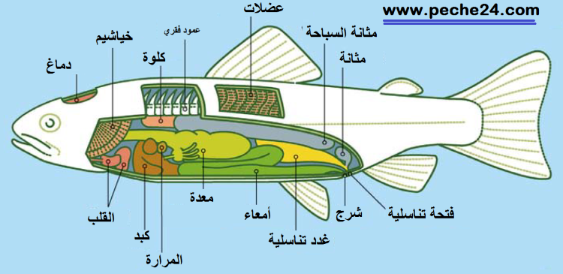

Slide 12
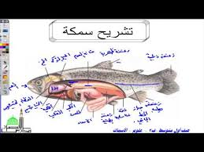

Slide 13
1- الرأس :
ويشتمل على الأجزاء التالية :
العين: بسيطة ذات عدسة دائرية ، لا تحتوي على غدد دمعية لوجودها بالماء ، وليس لهل جفن . و يختلف وضع العين بالنسبة للرأس ، فأغلب الأسماك التي تعيش قرب القاع عيونها قريبة من أعلى الرأس ، في حين نجدها على جانبي الرأس في الوسط عند باقي الأسماك
الأنف: للسمكة فتحتين للأنف تقوم بوظيفة الشم عن طريق الماء الداخل إليها وما يحمله من رائحة
الفم: يختلف شكل الفم كثيراً في الأسماك ، وبشكل عام يقوم بوظيفيتين أساسيتين ، التغذية ، التنفس ، حيث يدخل الماء من فتحة الفم ليمر بالخياشيم التي تستخلص منه الأكسجين الذائب .
وفي بعض أنواع الأسماك يقوم الفم بوظيفة أخرى حيث تستخدمه السمكة في تحضين البيض لحين الفقس ، كما تستخدمه لحماية اليرقات بداخله عند الإحساس بالخطر. و تحورات الفم في الأسماك كثيرة ، فقد تحتوي على أسنان ذات أشكال متعددة ،أو لا يحتوي على أي أسنان . و يعبر موضع الفم بالنسبة للرأس بدرجة كبيرة عن سلوكيات الأسماك ، فالأسماك التي تعيش في طبقة المياه السطحية لها فك سفلي أكبر من الفك العلوي ، والفم في الجهة العليا من الرأس ، على عكس الأسماك القاعية، حيث نجد الفم في الجهة السفلى من الرأس وقد يكون الفك العلوي أكبر من السفلي . و الأسماك المفترسة التي تتغذى على الأسماك ذات فم كبير وأسنان قوية ،و هناك اسماك ذات فم ماص مثل سمكة " اللتش " التي تقوم بأكل الطحالب الملتصقة بجدران حوض الماء .

Slide 14
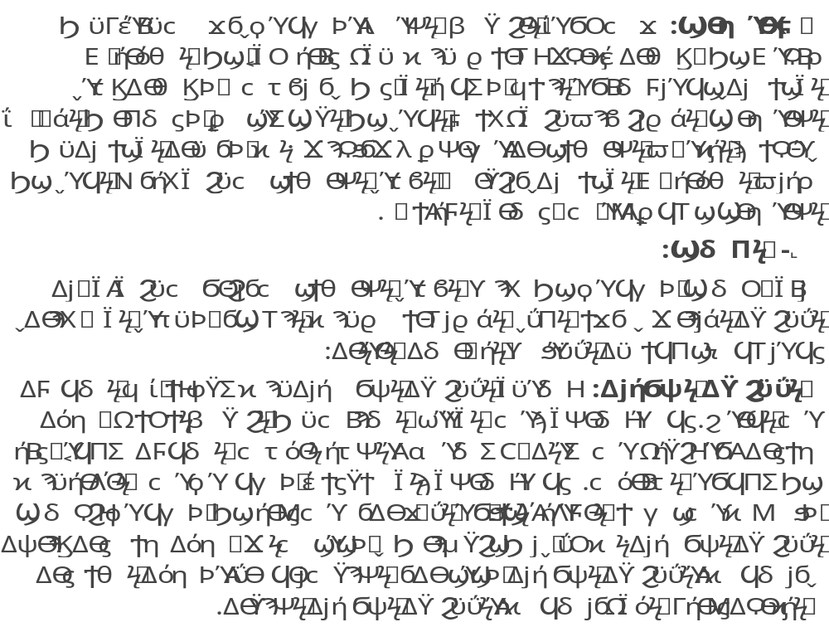

Slide 15


Slide 16
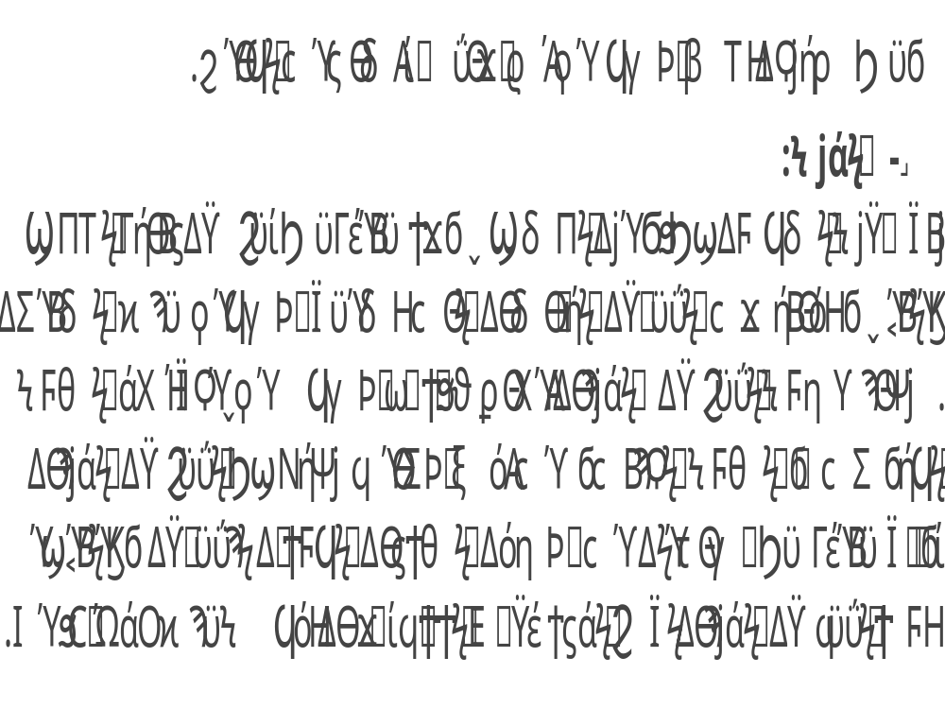
وزارة الزراعة المصرية
مركز البحوث الزراعية
المعمل المركزي لبحوث الثروة السمكية
وحدة بحوث الثروة السمكية بسخا
دراسة جدوى لمشروع استزراع سمكي
إعداد
دكتور
محمود عثمان عبد الحميد الجندي
باحث اول بقسم الاستزراع السمكي
وحدة بحوث الثروة السمكية بسخا
المعمل المركزي لبحوث الثروة السمكية
Emile: dr_m.elgndy@yahoo.com
تليفون 01028302813
00201007901564
010042661764

Slide 17
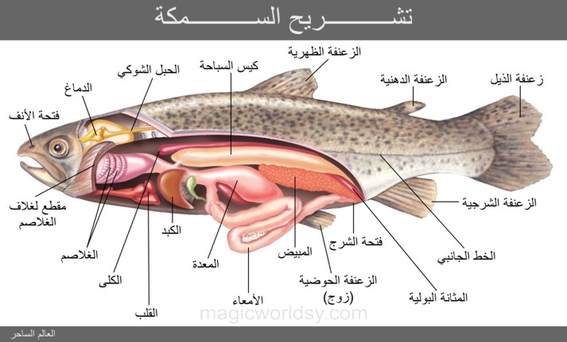
وزارة الزراعة المصرية
مركز البحوث الزراعية
المعمل المركزي لبحوث الثروة السمكية
وحدة بحوث الثروة السمكية بسخا
دراسة جدوى لمشروع استزراع سمكي
إعداد
دكتور
محمود عثمان عبد الحميد الجندي
باحث اول بقسم الاستزراع السمكي
وحدة بحوث الثروة السمكية بسخا
المعمل المركزي لبحوث الثروة السمكية
Emile: dr_m.elgndy@yahoo.com
تليفون 01028302813
00201007901564
010042661764

Slide 18
010042661764
التركيب الداخلي:
يتكون جسم السمكة من عمود فقري ، عبارة عن سلسلة من الفقرات العظمية ، يخرج من كل فقرة شوكتان طويلتان ، العليا تصل حتى الظهر ، و السفلى تشكل القفص الصدري الذي يحمي الأعضاء الداخلية .
يغلف الهيكل العظمي من الخارج مجموعة من العضلات اللحمية تكون سميكة في منطقتي الظهر ونهاية الجسم قرب الذيل. تتكون الأعضاء الداخلية للسمكة من جهاز دوري عبارة عن قلب وأوعية دموية منتشرة في جميع أجزاء الجسم، وجهاز هضمي يحتوي على المعدة و الأمعاء بالإضافة إلى الكبد والطحال وتتصل الأمعاء بفتحة الشرج عن طريق القولون .
الجهاز البولي للأسماك يتكون من كلية واحدة كبيرة الحجم أسفل السلسلة العظمية ومتصلة بالفتحة البولية كما يوجد الجهاز العصبي المتكون من المخ و الأحبال العصبية المتصلة بمراكز الحس المختلفة مثل العين والأنف و زوائد اللمس و الخط الجانبي الظاهر على جلد الأسماك من الخارج

Slide 19
كما تتميز الأسماك عن باقي أفراد المملكة الحيوانية بوجود حوصلة هوائية عبارة عن كيس هوائي يشبه البالون يمتد أسفل الكلية ويساعد السمكة على الصعود والهبوط داخل المياه فعندما يمتلئ الكيس الهوائي بالهواء الذي يتم سحبه من الدم تقل كثافة السمكة فتطفو ، وعند تفريغه من الهواء جزئياً أو كلياً تزداد كثافة السمكة فتهبط إلى القاع.

Slide 20
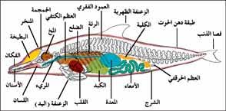

Slide 21
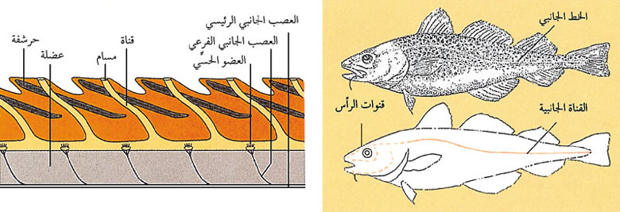

Slide 22
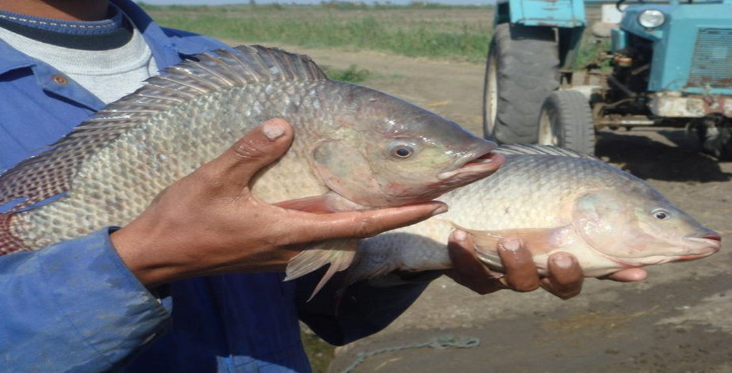

Slide 23
.......
يتكون جسم السمكة من عمود فقري ، عبارة عن سلسلة من الفقرات العظمية ، يخرج من
كل فقرة شوكتان طويلتان ، العليا تصل حتى الظهر ، و السفلى تشكل القفص الصدري الذي
يحمي الأعضاء الداخلية .
يغلف الهيكل العظمي من الخارج مجموعة من العضلات اللحمية تكون سميكة في منطقتي الظهر ونهاية الجسم قرب الذيل .
تتكون الأعضاء الداخلية للسمكة من جهاز دوري عبارة عن قلب وأوعية دموية منتشرة في جميع أجزاء الجسم ،وجهاز هضمي يحتوي على المعدة و الأمعاء بالإضافة إلى الكبد والطحال وتتصل الأمعاء بفتحة الشرج عن طريق القولون .
الجهاز البولي للأسماك يتكون من كلية واحدة كبيرة الحجم أسفل السلسلة العظمية ومتصلة بالفتحة البولية كما يوجد الجهاز العصبي المتكون من المخ و الأحبال العصبية المتصلة بمراكز الحس المختلفة مثل العين والأنف و زوائد اللمس و الخط الجانبي الظاهر على جلد الأسماك من الخارج كما تتميز الأسماك عن باقي أفراد المملكة الحيوانية بوجود حوصلة هوائية عبارة عن كيس هوائي يشبه البالون يمتد أسفل الكلية ويساعد السمكة على الصعود والهبوط داخل المياه فعندما يمتلئ الكيس الهوائي بالهواء الذي يتم سحبه من الدم تقل كثافة السمكة فتطفو ، وعند تفريغه من الهواء جزئياً أو كلياً تزداد كثافة السمكة فتهبط إلى القاع .

Slide 24
مثل الفقاريات الأخرى، تمتلك الأسماك هيكلاً محورياً أو العمود الفقري. يقع تجويف الجسم الذي يحتوي على الأعضاء الحيوية في الجزء الأمامي من بطن السمكة، أما الجزء الخلفي الذي يقع خلف تجويف الجسم فيتكون معظمه من عضلات ووظيفته الأساسية هي دفع الأسماك في الماء ويسمى بالذيل أو الذنب. يغطى غالباً جسم الأسماك بحراشف. وتكسو جلود الأسماك أيضاً طبقة من مادة مخاطية تكمل ما للقشور من وظائف وقائية؛ فهي تحيط بالفطريات والجراثيم التي قد تعلق بجسم السمكة وتشلّ حركتها فتنزلق وتسقط دون أن تصيبها بضرر، أما إذا فقدت السمكة جزءاً من حراشفها، فإن الميكروبات تستطيع أن تصل إلى الجزء العاري الخالي من المادة المخاطية فتتعرض السمكة لكثير من الأمراض.
كما تتميز الأسماك أيضاً بوجود الزعانف التي تدعمها أشواك شعاعية غضروفية أو عظمية؛ والزعانف تكون فردية أو زوجية

Slide 25
تختلف ألوان الأسماك ما بين الرمادي الفاتح، والأحمر الزاهر، والبني الذي تشبه خضرة، إلى الألوان القاتمة التي اختصت بها أسماك القاع، وتمتاز الأسماك العظمية عادة بجمال ألوانها وتعددها، بينما تتجانس الألوان في الأسماك الغضروفية.
تكتسب الأسماك ألوانها من أصباغ راسبة أو معلقة في خلايا خاصة ذات أضلاع أو فروع؛ وتحتوي الخلايا المضلعة على الصبغ الأصفر، بينما تحتوي المتفرعة على الصبغ البرتقالي والأحمر والبني والأسود. وهناك خلايا أخرى متفرعة، تتكدس فيها بلورات عاكسة للضوء من مادة تسمى " الجوانين"، وهي من إنتاج المواد الزلالية المهضومة، ويحملها الدم إلى هذه الخلايا التي تكثر على بطن السمكة ويعزي إليها اللون الأبيض والفضي.
وتختلف مقادير الصبغ والبلورات من سمكة لأخرى.. فإذا ما كثرت الخلايا المحتوية على الصبغ، وكانت الألوان زاهية وواضحة؛ وإذا ما كثرت الخلايا البلورية، أصبحت الألوان باهتة؛ وعند انتشار السوائل الملونة داخل الخلايا يكتمل لون السمكة ويزداد وضوحاً، وإذا تراكمت الخلايا المختلفة الأصباغ بعضها فوق بعض ينتج منها ألوان متعددة، كما أن الجوانين يستطيع أيضاً تحليل الضوء إلى ألوان الطيف.

Slide 26
وتستطيع الأسماك في كثير من الأحيان أن تماثل بيئتها، للتتقي عدوها أو تباغت فريستها.. فتأخذ بعضها ألوان الأعشاب البحرية، وتأخذ الأخرى أشكال المرجان وألوانه، كما تتخذ أسماك القاع ألواناً تشبه الألوان السائدة فيه.
ولا يعد انتشار الضوء وتخلله طبقات المياه أكثر من أربعمائة متر، وينتج من هذا أن أسماك السطح تكون زاهية اللون، بينما تتجانس الألوان كلما ازدادا العمق حتى تصبح باهتة في الاعماق السحيقة وكذلك تبهت ألوان الأسماك التي تسكن المغاور والكهوف المائية المظلمة، ولكنها تستعيد ألوانها عندما تتعرض للضوء
هناك عوامل أخرى، إلى جانب الضوء، كثيراً ما تؤثر في ألوان الأسماك. كشفت علاقة بين عين السمكة والألوان عندما غطي الجزء الأسفل من العين صار لون السمكة زاهياً، ولم تسبب تغطية الجزء العلوي أي تغيير في لون السمكة، مما يدل على أن جزء الشبكية الأسفل يؤثر في لون الحيوان. كما لوحظ أن سمك موسى يستطيع أن يكتسب ألوان القاع بعد أن يطيل النظر إليها وذلك لأن عين السمكة تنقل صور المرئيات إلى العصب البصري ثم إلى المخ ثم إلى العصب الودّي الذي يتصل بجميع الخلايا الملونة وبذلك تأخذ السمكة لون البيئة التي تعيش فيها مثل السمكة المرجانية.

Slide 27
للحرارة أثرها في ألوان الأسماك، فهي تسبب انتشار السوائل الملونة في داخل الخلايا؛ كما أن حالة السمكة الصحية تؤثر إلى حد كبير على لونها.
كما تتغير ألوان الأسماك بوجه خاص في وقت التزاوج. إذ يبدو الذكر في أبهى حلة وأزهى لون، حتى يستطيع إغراء الانثى واجتذابها، ويرجع هذا إلى التغيير في الألوان إلى نشاط الغدد التناسلية. وللاسماك صفات مشتركة فهي : تتكاثر بوضع البيض في الماء ويغطى أجسامها قشور وتتنفس بواسطة الخياشيم
العادات الغذائية للأسماك
تختلف عادات الأسماك في التغذية إلى عدة عوامل منها الأسماك التي تعيش في المياه العميقة تختلف في عاداتها وسلوكها عن الأسماك التي تعيش قرب الشواطئ أو داخل البحيرات ، وأيضا درجة حرارة الماء و مقدار الأكسجين المتوفر . كقاعدة عامة كلما ارتفعت درجة حرارة الماء زاد متطلبات الأسماك للغذاء وقل الأكسجين ومن ناحية أخرى نجد إن في البيئة المائية الواحدة أنواعا مختلفة من الأسماك تختلف في نوعية الغذاء الذي تعيش علية أو تفضله ، و الجدير ذكره أن هناك بعض الأسماك يختلف نوع غذائه على حسب مراحله العمرية .
ويجب ملاحظة مقدار الوجبة على ألا تزيد عن المقدار الذي تتناوله الأسماك خلال 5 دقائق . أما الوجبة التي تفوق حاجاتها فإنها تتجمع في قعر المربى المائي وتتخمه وتفسد الماء وتلوثه مما يسبب ذلك في كثير من الأمراض و المتاعب . لذا نفضل المقادير الصغيرة من الغذاء حتى لا يتحول إلى غذاء سلبي للمربى و الأسماك .

Slide 28
و أيضا ترتبط العادات الغذائية للأسماك بصفاتها التشريحية و الفسيولوجية

Slide 29
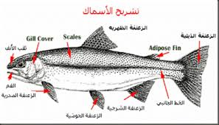

Slide 30
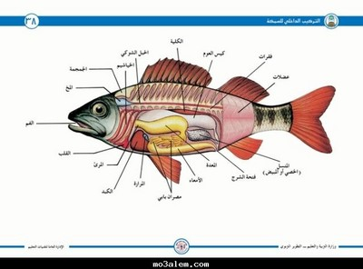

Slide 31
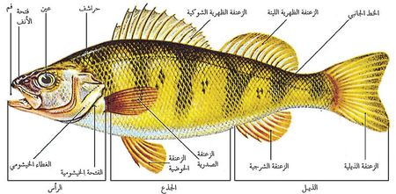

Slide 32
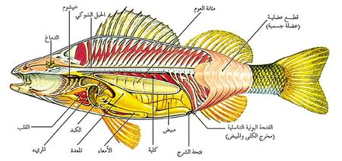

Slide 33
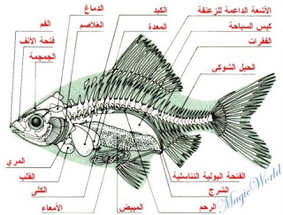

Slide 34
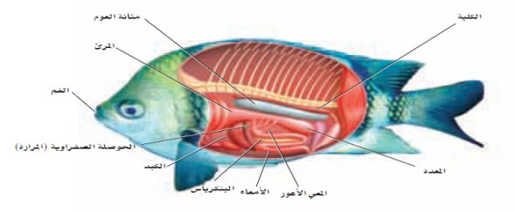

Slide 35
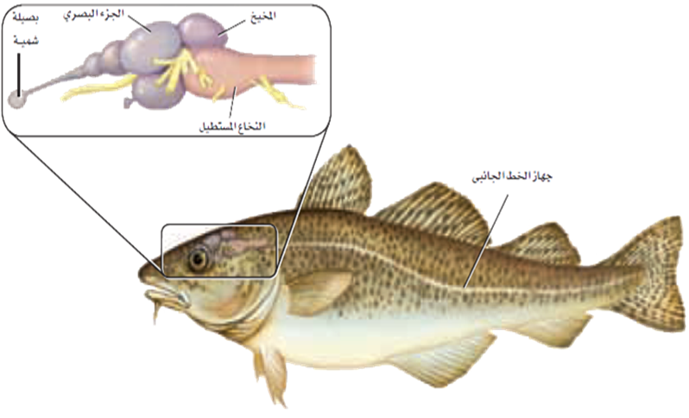

Slide 36
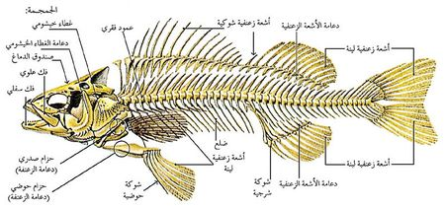

Slide 38


Slide 39
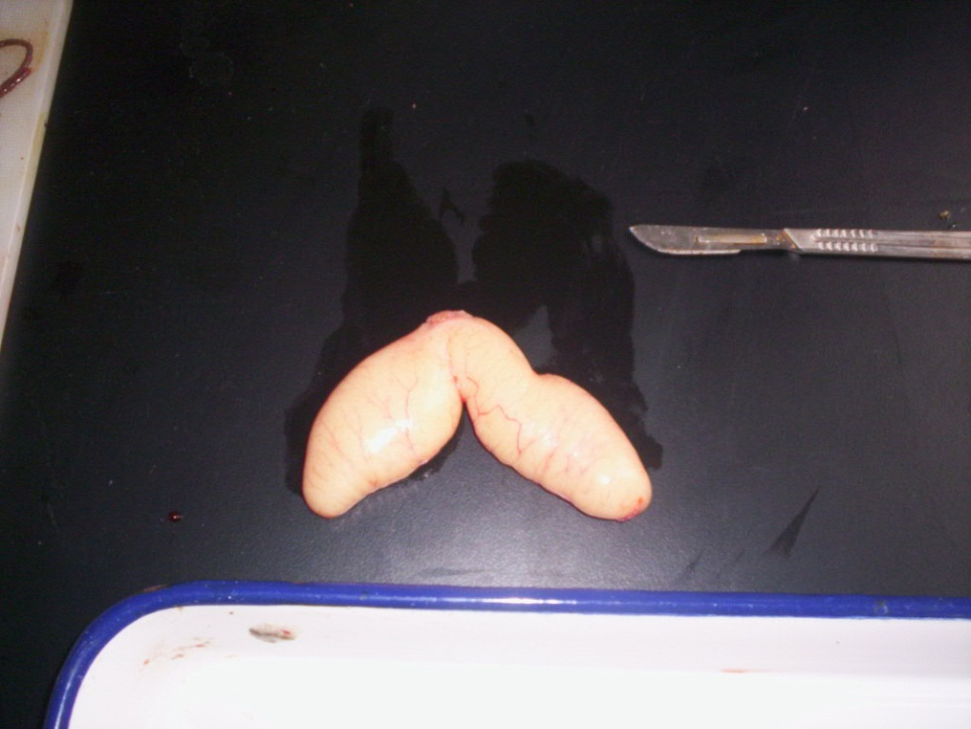

Slide 40
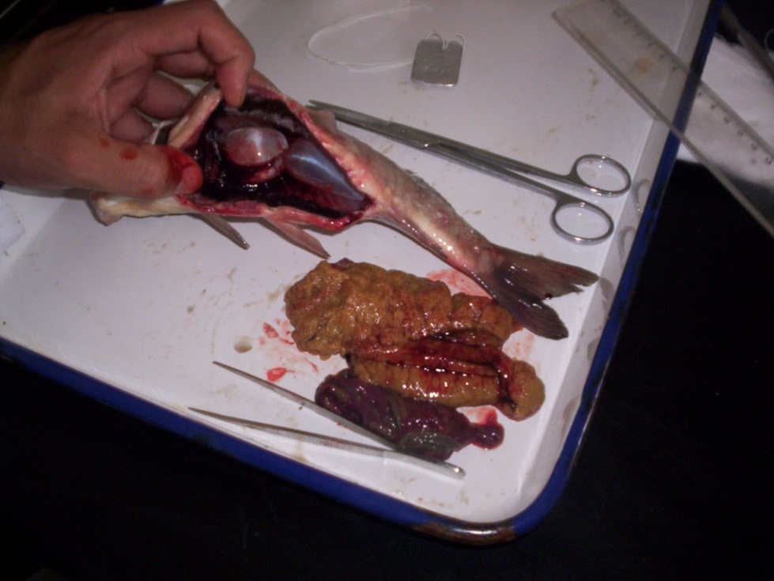

Slide 41
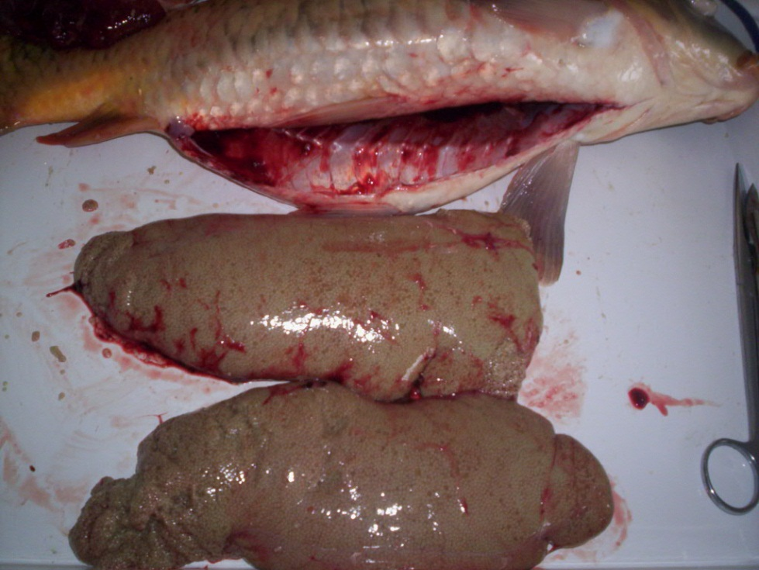

Slide 42
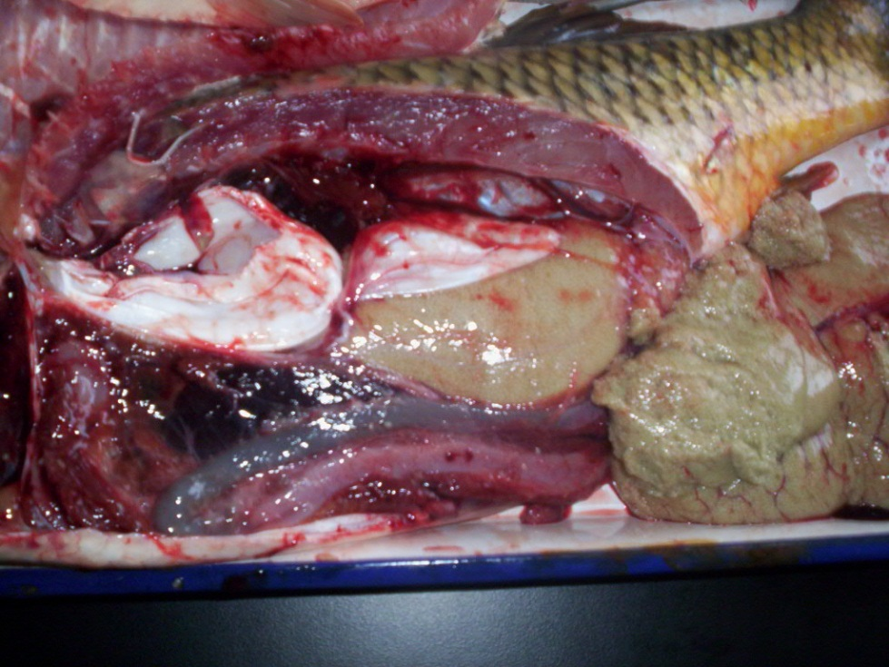

Slide 43
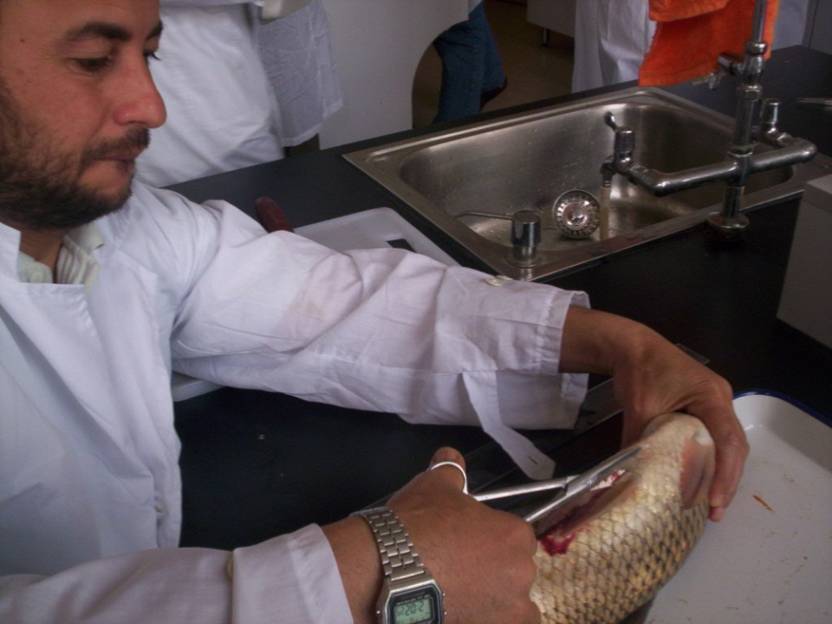

Slide 44
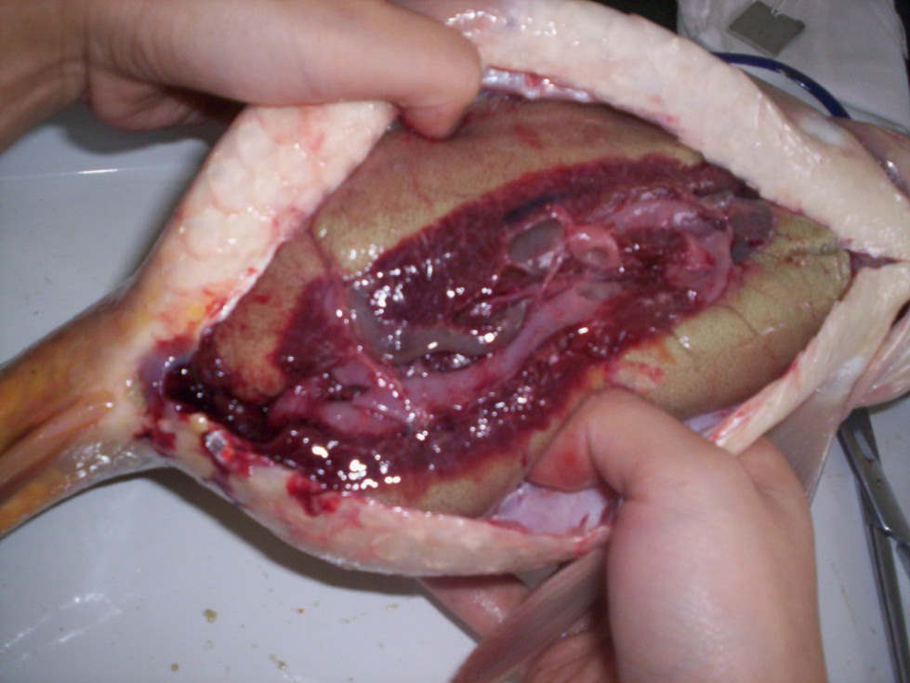

Slide 45
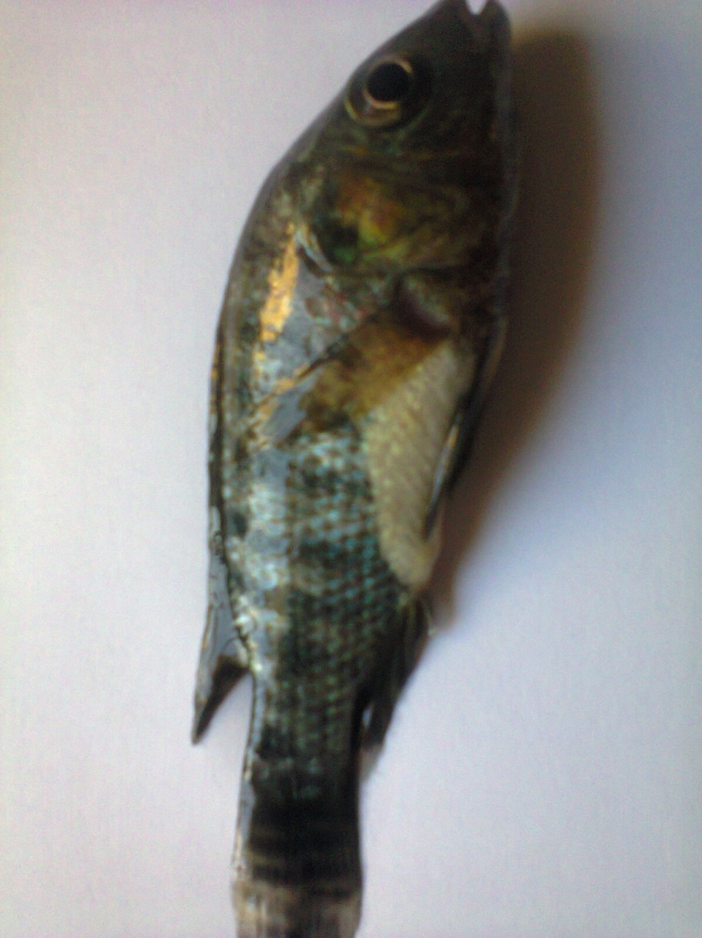
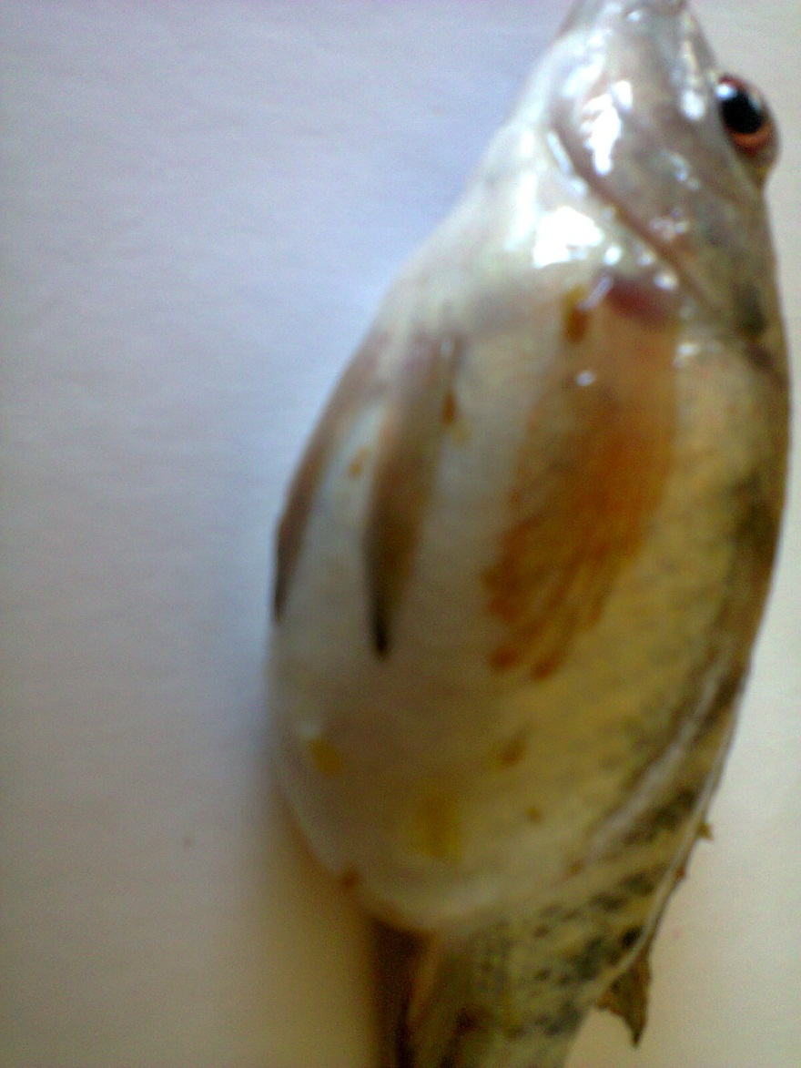

Slide 46
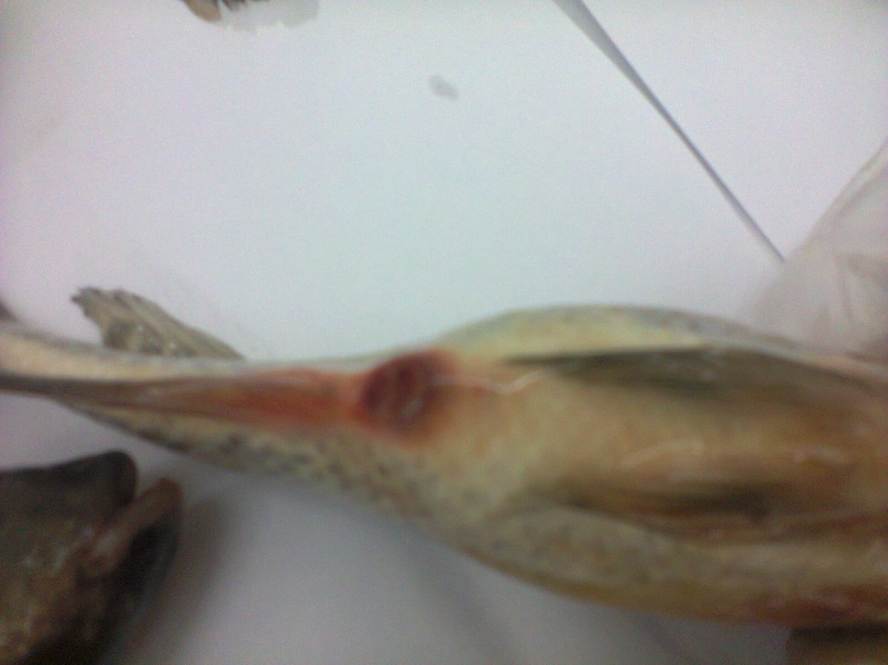

Slide 47
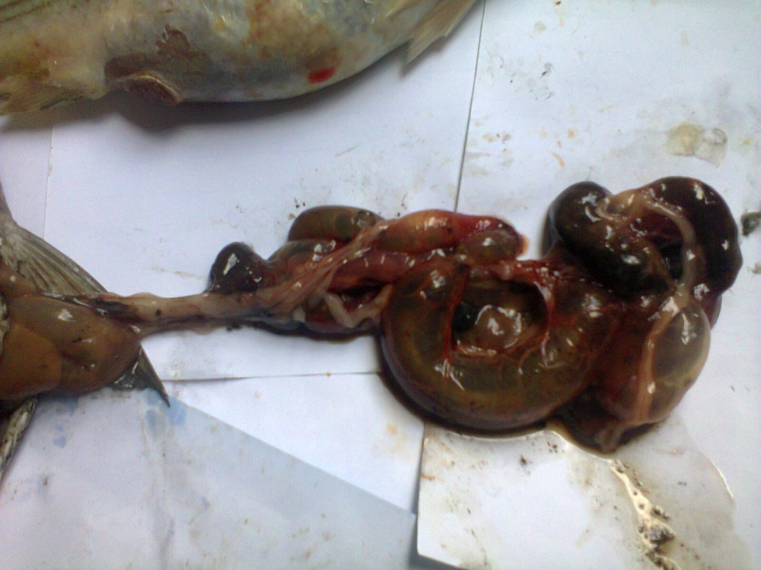

Slide 48
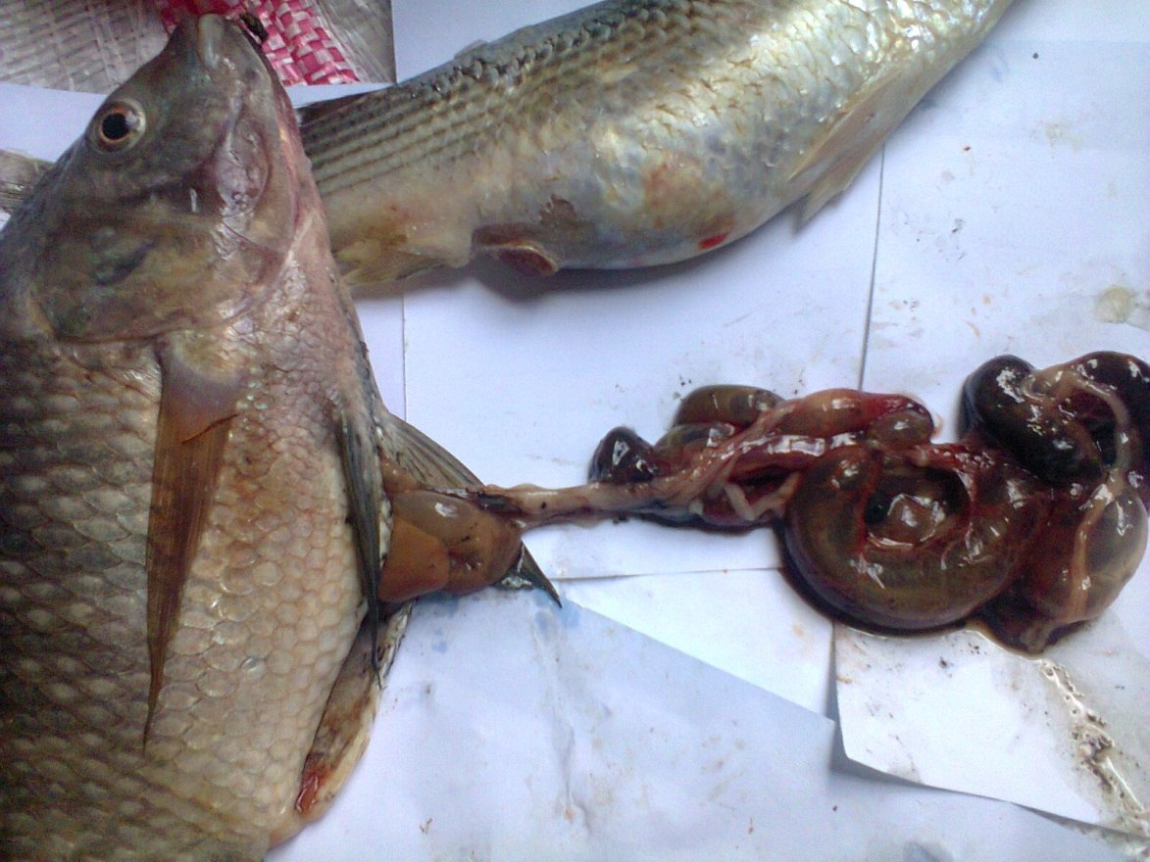

Slide 49
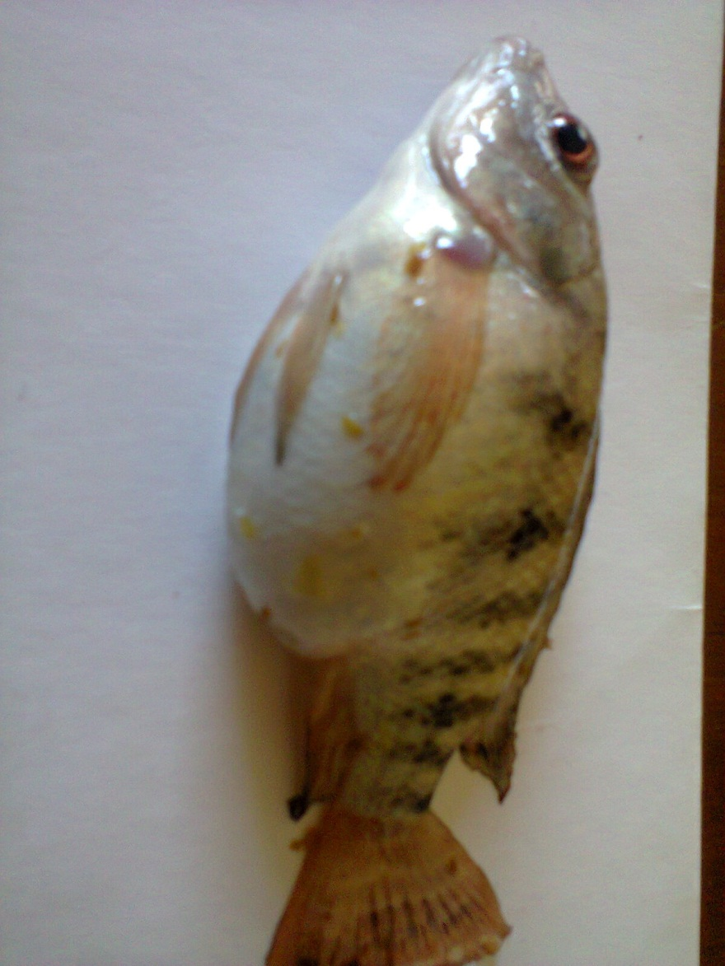

Slide 50
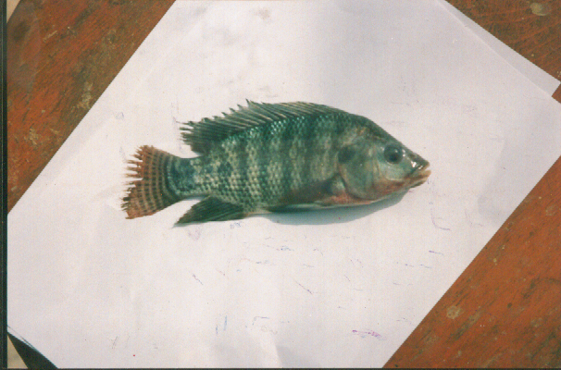

Slide 51
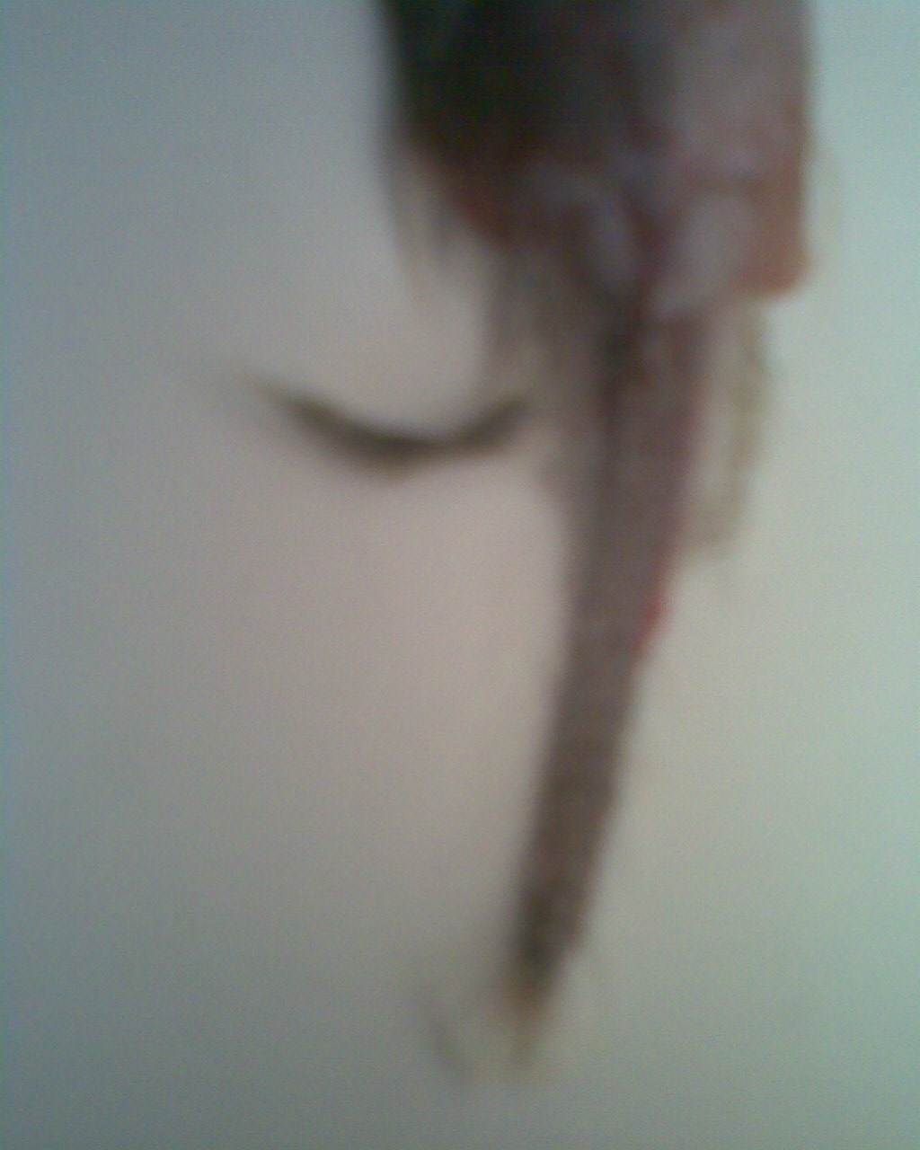

Slide 52
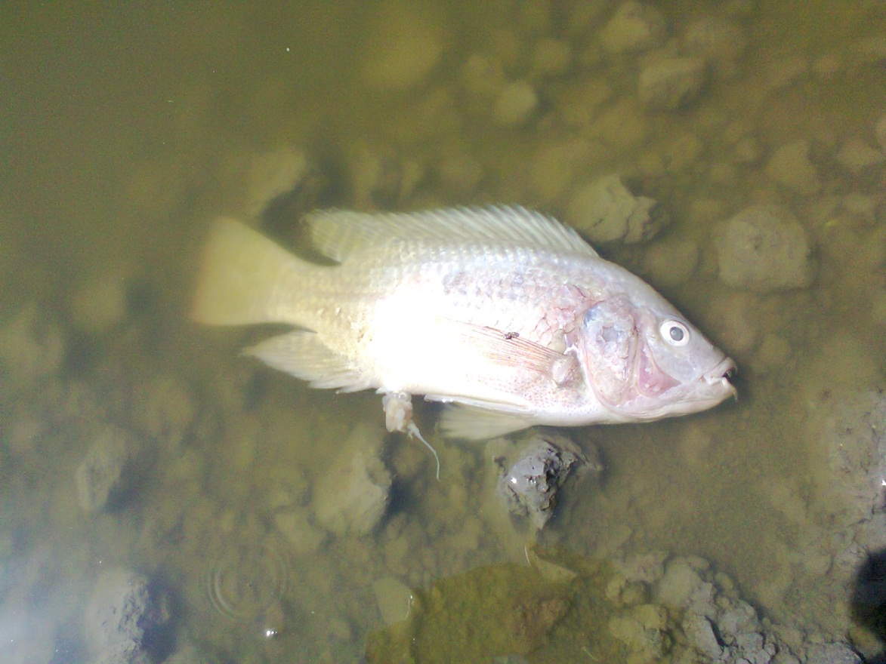
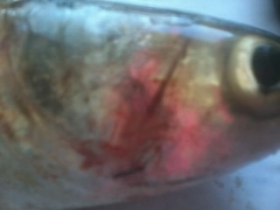

Slide 57
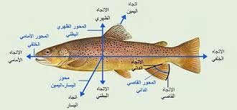

Slide 58
